Slide 1
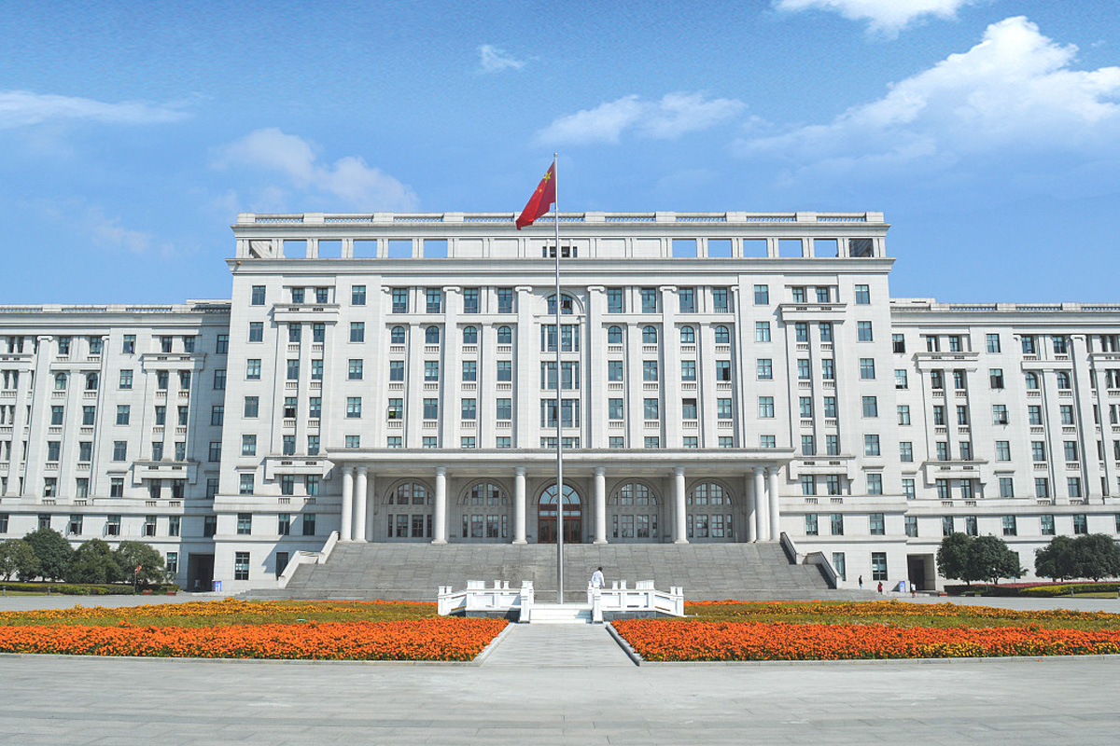

Git介绍

Slide 2

目录 | CONTENT
1
Git是什么
2
Git基本命令
3
Git适用场景

Slide 3
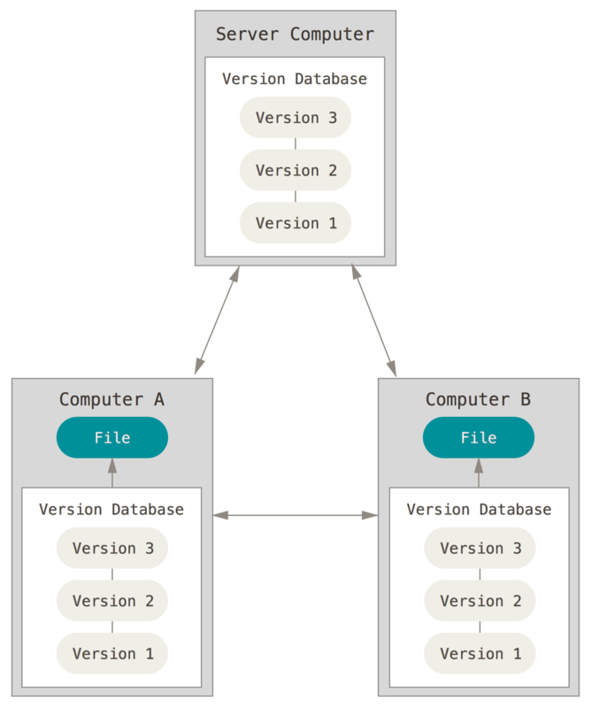

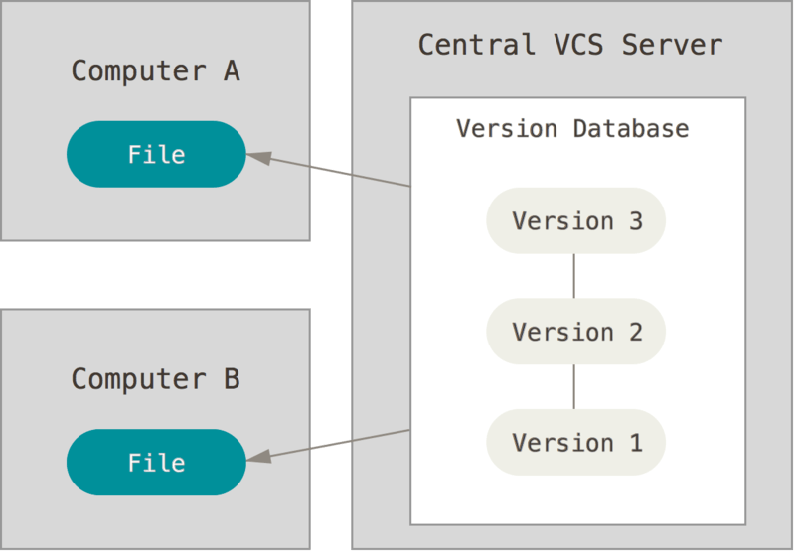
Git是什么
版本控制工具
版本控制是一种记录一个或若干文件内容变化，以便将来查阅特定版本修订情况的系统。
本地版本控制
集中化的版本控制
SVN
分布式版本控制
Git、Mercurial、Bazaar
Notes:
本地版本控制系统，大多都 是采用某种简单的数据库来记录文件的历次更新差异
集中式的：特别是相较于老式的本地 VCS 来说。现在，每个人 都可以在一定程度上看到项目中的其他人正在做些什么。而管理员也可以轻松掌控
每个开发者的权限，并且管理一个 CVCS 要远比在各个客户端上维护本地数据库来 得轻松容易。
事分两面，有好有坏。这么做最显而易见的缺点是中央服务器的单点故障。

Slide 4
Git是什么
Git 简史
同生活中的许多伟大事物一样，Git 诞生于一个极富纷争大举创新的年代。
Linux 内核开源项目有着为数众多的参与者。 绝大多数的 Linux 内核维护工作都花在了提交补丁和保存归档的繁琐事务上（1991－2002年间）。 到 2002 年，整个项目组开始启用一个专有的分布式版本控制系统 BitKeeper 来管理和维护代码。
到了 2005 年，开发 BitKeeper 的商业公司同 Linux 内核开源社区的合作关系结束，他们收回了 Linux 内核社区免费使用 BitKeeper 的权力。 这就迫使 Linux 开源社区（特别是 Linux 的缔造者 Linus Torvalds）基于使用 BitKeeper 时的经验教训，开发出自己的版本系统。 他们对新的系统制订了若干目标：
速度
简单的设计
对非线性开发模式的强力支持（允许成千上万个并行开发的分支）
完全分布式
有能力高效管理类似 Linux 内核一样的超大规模项目（速度和数据量）
Notes:
不过，到了2002年，Linux系统已经发展了十年了，代码库之大让Linus很难继续通过手工方式管理了，社区的弟兄们也对这种方式表达了强烈不满，于是Linus选择了一个商业的版本控制系统BitKeeper，BitKeeper的东家BitMover公司出于人道主义精神，授权Linux社区免费使用这个版本控制系统。
安定团结的大好局面在2005年就被打破了，原因是Linux社区牛人聚集，不免沾染了一些梁山好汉的江湖习气。开发Samba的Andrew试图破解BitKeeper的协议（这么干的其实也不只他一个），
被BitMover公司发现了（监控工作做得不错！），于是BitMover公司怒了，要收回Linux社区的免费使用权。
Linus可以向BitMover公司道个歉，保证以后严格管教弟兄们，嗯，这是不可能的。

Slide 5
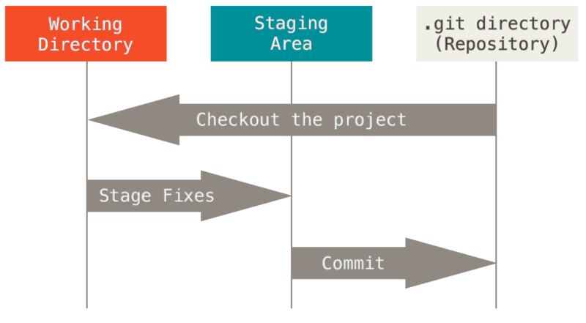
Git是什么
三种状态
已修改（modified）:表示修改了文件，但还没保存到数据库
已暂存（staged）:对一个已修改文件的当前版本做了标记
已提交（committed）:数据已经安全地保存在本地数据库

Slide 6
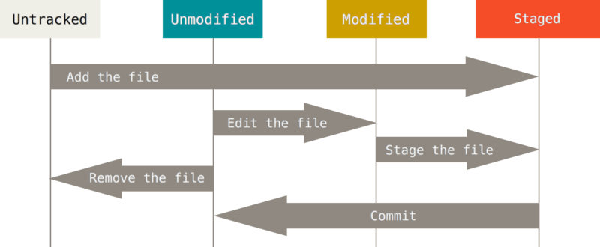
Git是什么

Slide 7
目录 | CONTENT
1
Git是什么
2
Git基本命令
3
Git适用场景

Slide 8
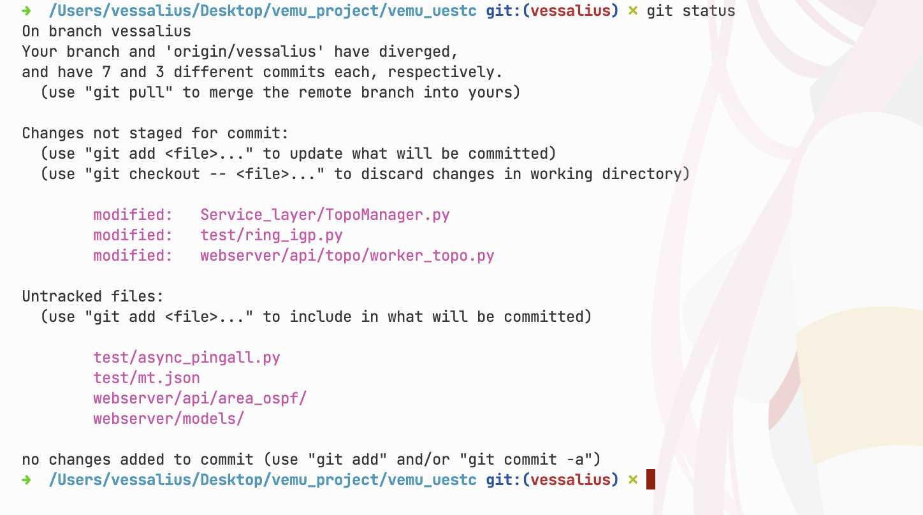
检查当前文件状态
$git status

Slide 9
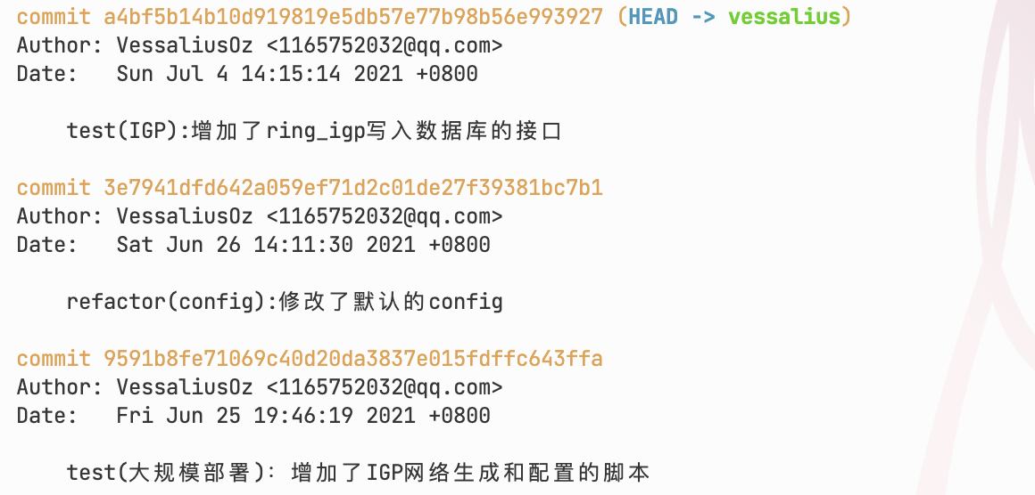
查看提交历史
$git log

Slide 10
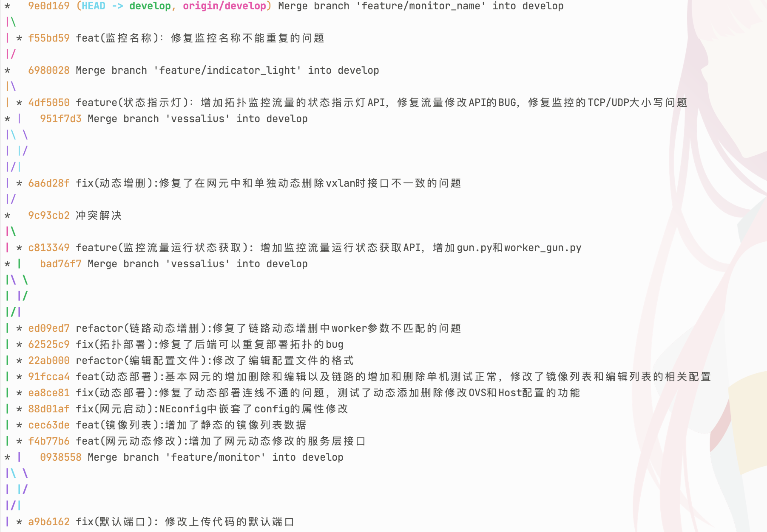
查看提交历史
$git log -–graph -–pretty=oneline -–abbrev-commit

Slide 11
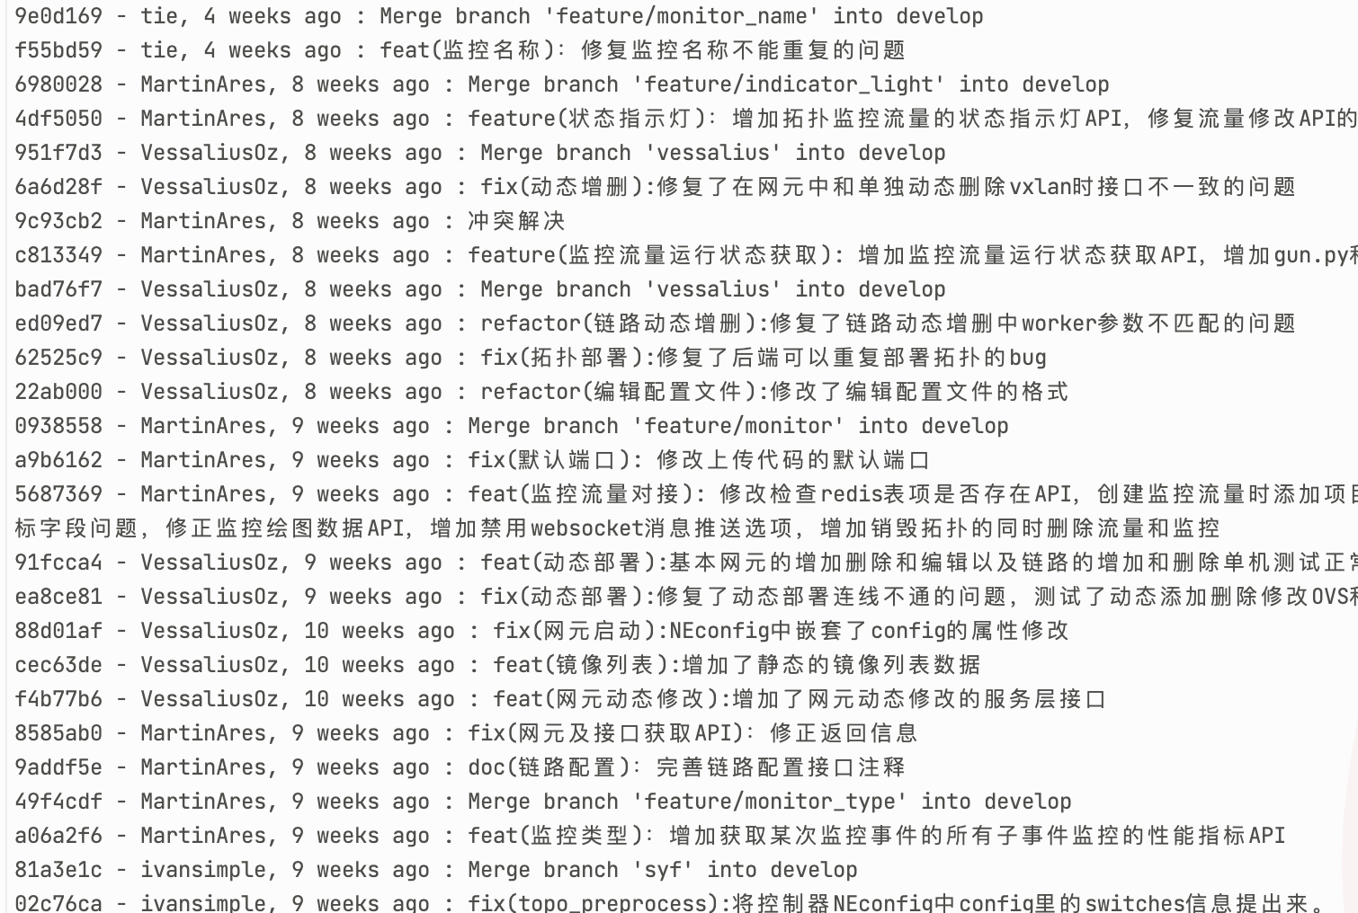
查看提交历史
$git log --pretty=format:”%h - %an, %ar: %s”

Slide 12
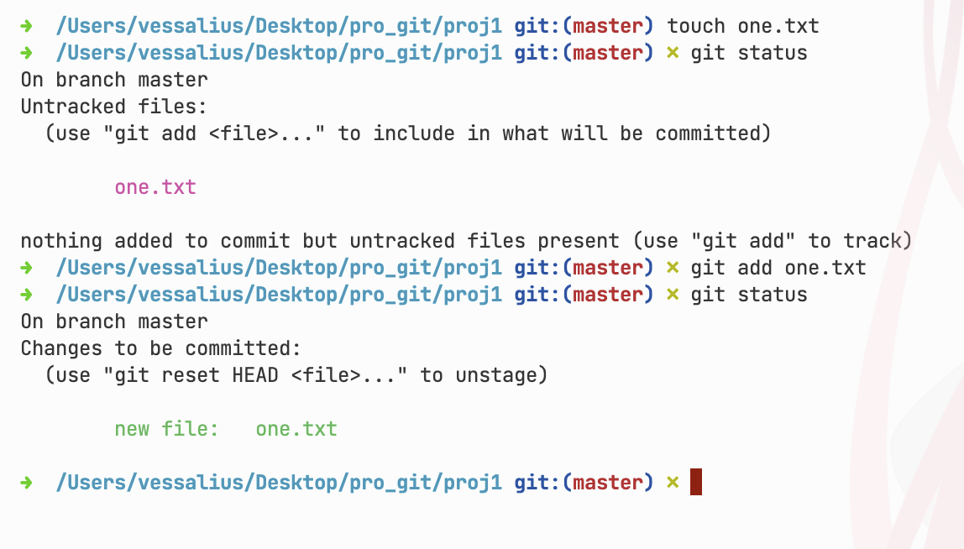
添加到暂存区
$git add
开始跟踪新文件
把已跟踪的文件放到暂存区
合并时把有冲突的文件标记为已解决状态

Slide 13
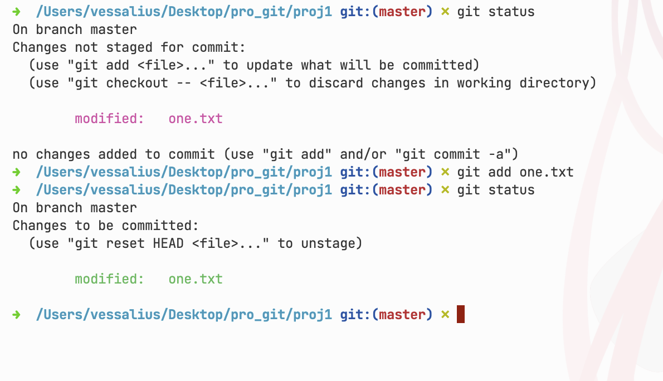
添加到暂存区
$git add
开始跟踪新文件
把已跟踪的文件放到暂存区
合并时把有冲突的文件标记为已解决状态

Slide 14
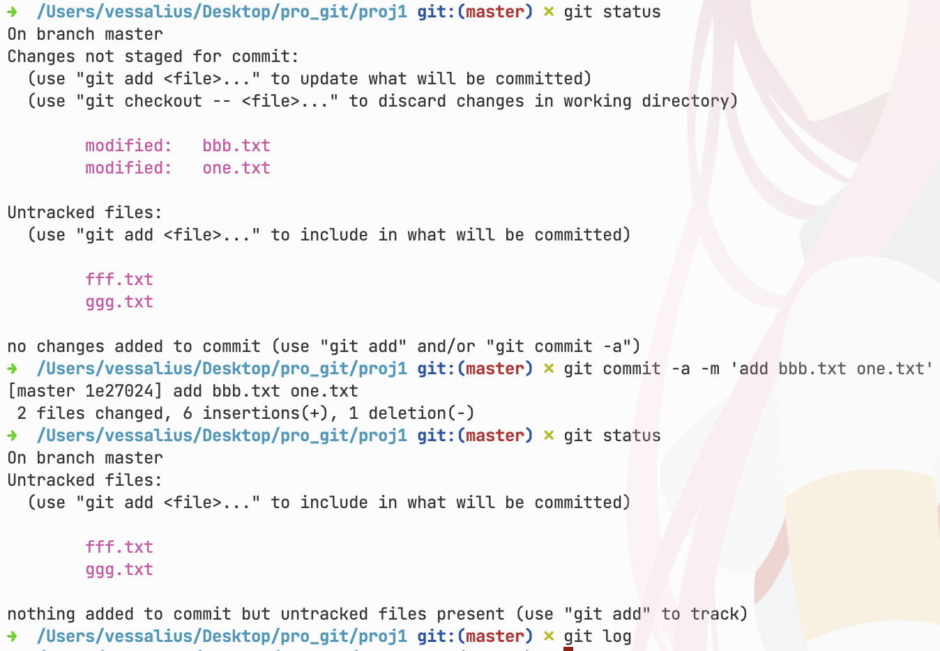
提交更新
$ git commit <-a> <-m> <msg>:
将已暂存的文件提交到数据库

Slide 15
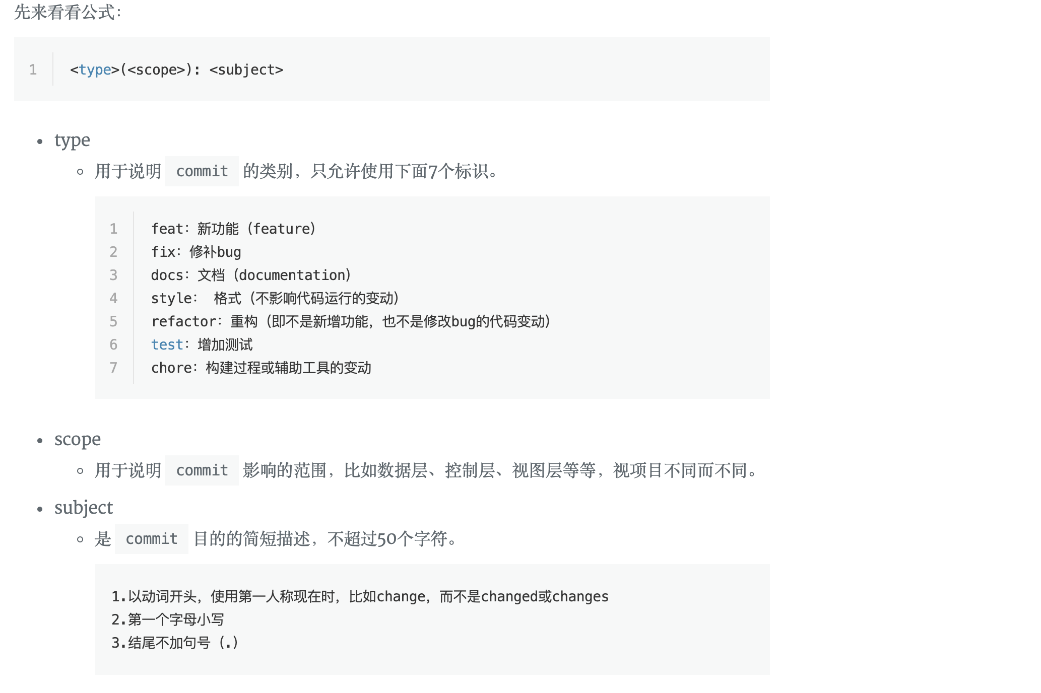
提交更新
commit 的信息规范

Slide 16
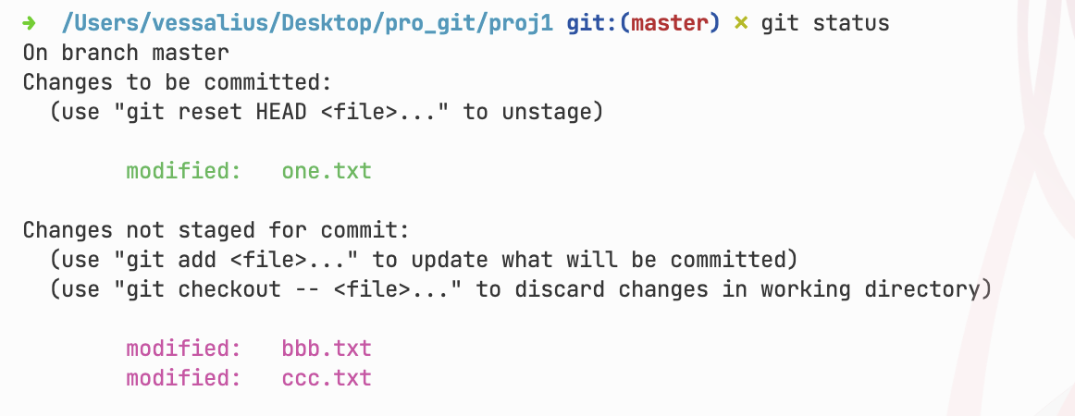
查看差异
$git diff 查看工作环境与暂存区的差异
$git diff --staged 查看暂存区域与最后提交之间的差异

Slide 17
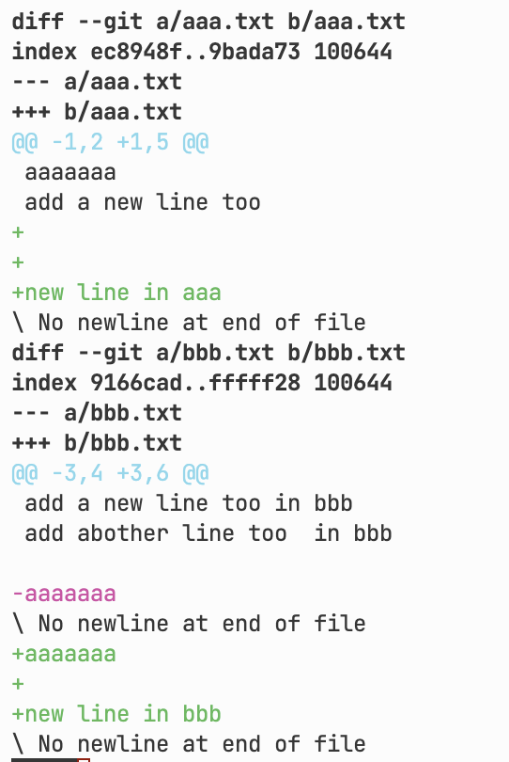
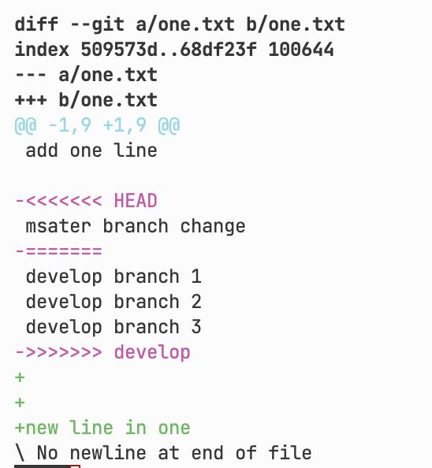
查看差异
$git diff 查看工作环境与暂存区的差异
$git diff --staged 查看暂存区域与最后提交之间的差异

Slide 18
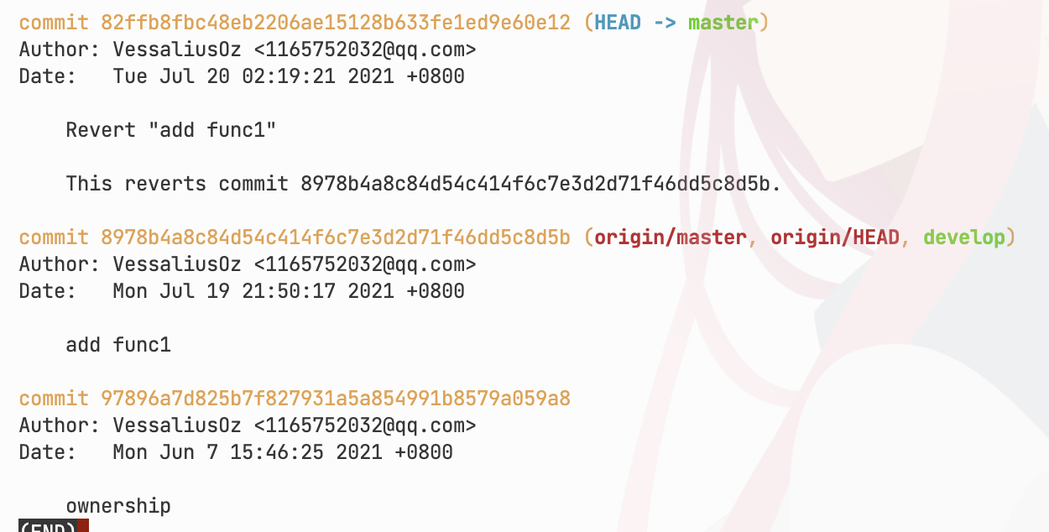
撤销操作
$ git revert <commit> :撤销某次操作

Slide 19
撤销操作
$git reset [--soft | --mixed | --hard] [HEAD]
命令用于将当前HEAD复位到指定状态。
撤销暂缓区的工作
将代码设定到某个版本
$git reflog：参考日志

Slide 20
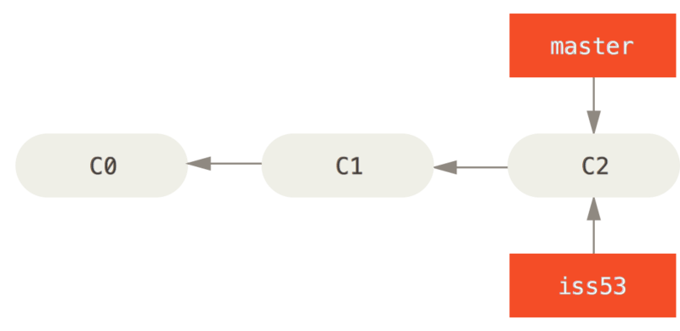
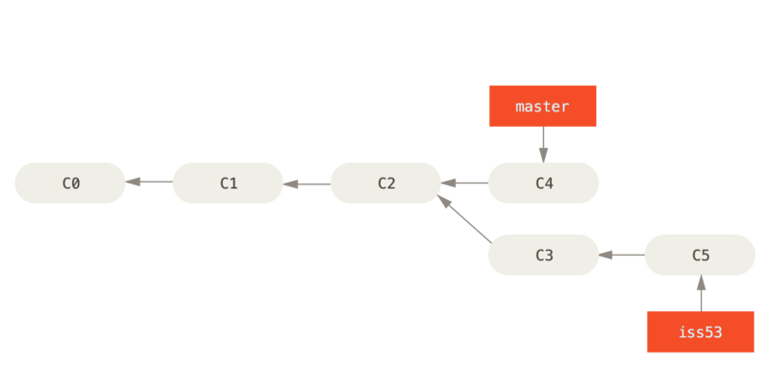
创建分支
$ git branch <new_branch>: 创建分支
$ git checkout –b <new_branch>: 创建分支并切换到该分支 √

Slide 21
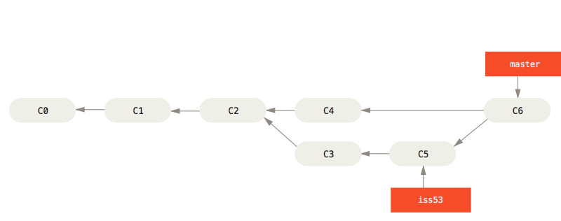
合并分支
$(branchA)git merge <branchB>

Slide 22
查看远端
$ git remote <add/rm/show>

Slide 23
从远程仓库中抓取与拉取
$ git pull/fetch <remote>
git fetch：
将数据下载到你的本地仓库，不会自动合并
git pull：
自动抓取后合并该远程分支到当前分支

Slide 24
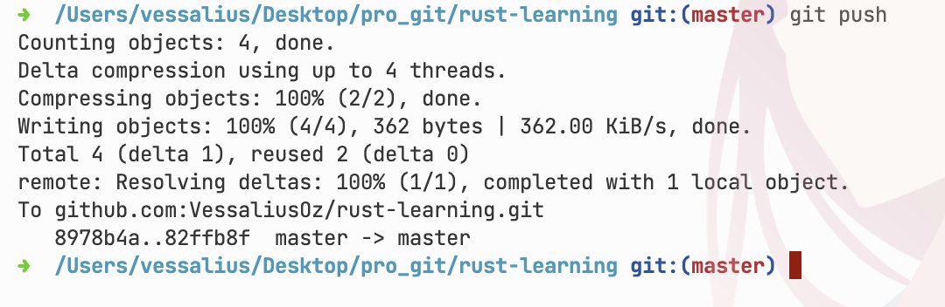
推送到远程仓库
$ git push <remote> <branch>

Slide 25
目录 | CONTENT
1
Git是什么
2
Git基本命令
3
Git适用场景

Slide 26
Git适用场景
不仅仅只能用来管理代码，Latex、Markdown、PlantUML ……
Have A Try:
https://github.com/gavincook/git-task

Slide 27
参考资料
Pro_git
https://git-scm.com/book/zh/v2/
git-flight-rules
https://github.com/k88hudson/git-flight-rules/blob/master/README.md

Slide 28

谢谢聆听
Thank You

